Slide 1
МОУ Объячевская СОШ
Учитель музыки Кузнецова Н.А
2012г

Slide 2
0 подвигах, о доблести,
О славе…

Slide 3
Рождественский Роберт Иванович - (1932–1994) (настоящая фамилия – Петкевич), русский поэт, публицист. Родился 20 июня 1932 в с. Косиха Троицкого района Алтайского края в семье военнослужащего (его отец был работником ОГПУ), детство будущего поэта было «бродячим».
После ухода родителей на фронт находился с бабушкой, а после ее смерти воспитывался в детских домах. Отец погиб на фронте, а мать вышла замуж за другого и забрала Роберта из детского дома. Роберт взял его фамилию и отчество. Учился в военно-музыкальном училище, но не окончил его, т.к. после войны родители служили в Вене, и он уехал к ним. Поменял много школ: Петрозаводск, Вена, Кенигсберг, Москва, Ленинград. Учился в Петрозаводском университете; окончил Литературный институт им. М.Горького (1956). Печататься начал в 1950.
Благотворительность полезна только в том случае, если она поможет вам обрести независимость.
Рождественский Роберт Иванович
В многочисленных сборниках (Флаги весны, 1955; Испытание, 1956; Дрейфующий проспект, 1959; Ровеснику, Необитаемые острова, оба 1962; Радиус действия, 1965; Сын Веры, 1966; Всерьез, 1970; Радар сердца, 1971; Голос города, Все начинается с любви, оба 1977; Это время, 1983) и поэмах (Моя любовь, 1955; Письмо в тридцатый век, 1963; Поэма о разных точках зрения, 1967; До твоего прихода, Поэма о любви, 1968; Посвящение, 1969; 210 шагов, 1978, Государственная премия СССР, 1979; Ожидание, 1982) проявил себя как один из представителей (наряду с Е.А.Евтушенко, А.А.Вознесенским, Б.А.Ахмадулиной и другими), «молодой поэзии» 1950-1960-х годов, творчество которого отличала не только искренность и свежесть поэтического языка, но и ярко выраженная гражданственность, высокая патетика, масштабность и контрастность изображения в сочетании с известной рационалистичностью.
Обращаясь к актуальным поэтическим темам (борьба за мир, преодоление социальной несправедливости и национальной вражды, уроки Второй мировой войны), проблемам освоения космоса, красоты человеческих отношений, морально-этических обязательств, трудностей и радостей повседневной жизни, зарубежным впечатлениям, Рождественский со своим энергичным, пафосным, «боевым» письмом выступил продолжателем традиций В.В.Маяковского.
С годами отходя от свойственной ему декларативности и разнообразя ритмическую структуру стиха, Рождественский в органичном сплаве публицистической экспрессивности и лиризма создал много текстов популярных песен (Мир, Стань таким, как я хочу, Песня неуловимых мстителей из кинофильма Неуловимые мстители, 1967, режиссер Г.П.Кеосаян, Неоткрытые острова, Огромное небо, Сладка ягода, Желаю Вам и др., в т. ч. песни к спектаклям и опереттам Голый король, муз. Т.Н.Хренникова, Тетка Чарлея, муз. О.Б.Фельцмана, Путешествие Нильса с дикими гусями, муз. В.Я.Шаинского).
Ваше благополучие зависит от ваших собственных решений.
Рождественский Роберт Иванович
На слова поэмы Реквием написал музыку Д.Б.Кабалевский. Оставил книгу литературно-критических записок Разговор пойдет о песне.
Умер Рождественский в Москве 18 августа 1994.
Страница: [01]
Персоналии: Поэты, Поэты русские, Публицисты, Деятели литературы,
О тех,
кто уже не придёт никогда,-
П О М Н И Т Е!

Slide 4
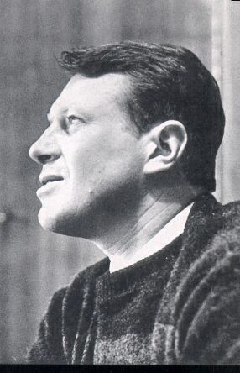
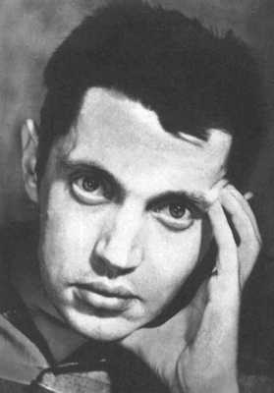
Стасис Красаускас
1929-1977
Роберт Рождественский
1932-1994

Slide 5
Цитаты из поэмы Роберта Рождественского "Реквием", 1962 "Памяти наших отцов и старших братьев, памяти вечно молодых солдат и офицеров Советской Армии, павших на фронтах Великой Отечественной войны" Вечная слава героям! Вечная слава! Вечная слава! Вечная слава героям! Слава героям! Слава!!
...Но зачем она им, эта слава,— мертвым? Для чего она им, эта слава,— павшим? Все живое — спасшим. Себя — не спасшим.

Slide 6
Для чего она им, эта слава,— мертвым?.. Если молнии в тучах заплещутся жарко, и огромное небо от грома оглохнет, если крикнут все люди земного шара,— ни один из погибших даже не вздрогнет.

Slide 7
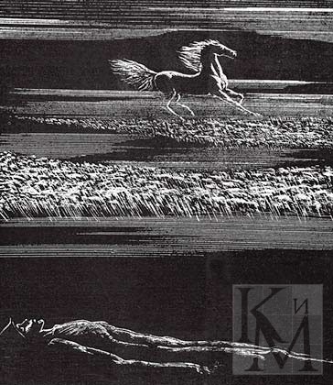
гравюры были созданы в 1975 г.

Slide 8
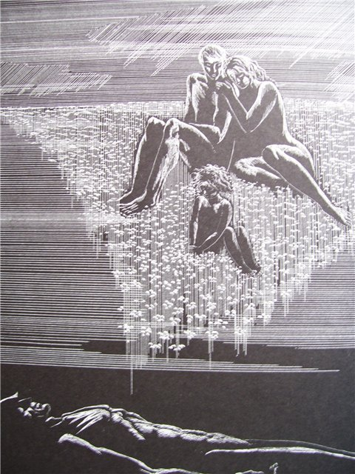

Slide 9
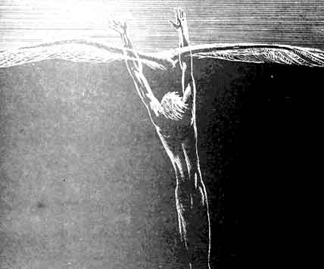

Slide 10
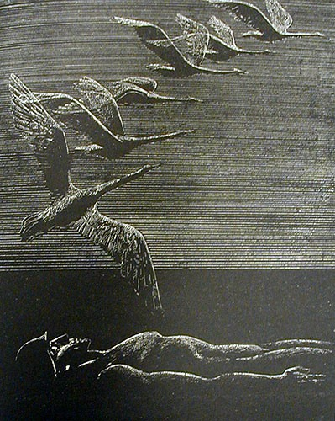

Slide 11
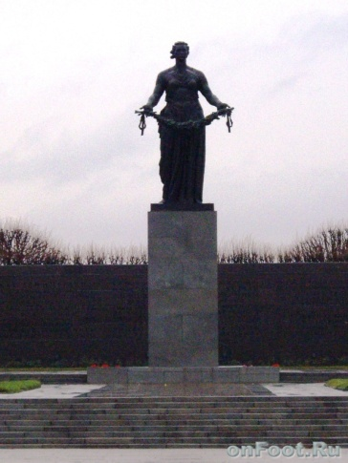
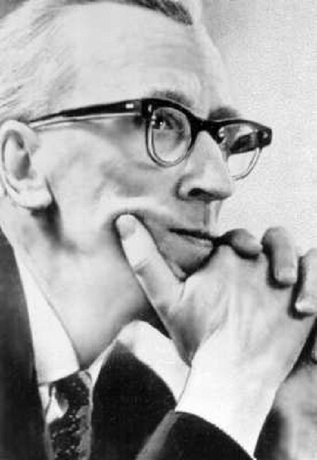
Дмитрий Борисович
Кабалевский
1904-1987
«Реквием» была написан на стихи
Роберта Рождественского
Для солистов, двух хоров и симф.орк. в 1962г

Slide 12
Это песня о солнечном свете, это песня о солнце в груди. Это песня о юной планете, у которой всё впереди! Именем солнца, именем Родины клятву даём. Именем жизни клянёмся павшим героям: то, что отцы не допели, — мы допоём! То, что отцы не построили, — мы построим!
Устремленные к солнцу побеги, вам до синих высот вырастать. Мы — рожденные песней победы — начинаем жить и мечтать! Именем солнца, именем Родины клятву даём. Именем жизни клянёмся павшим героям: то, что отцы не допели, — мы допоём! То, что отцы не построили, — мы построим!

Slide 13
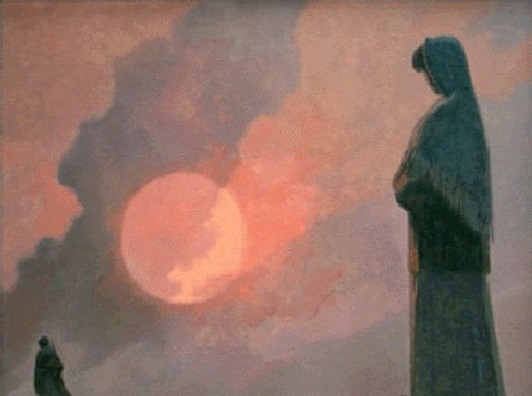
Помните! Через века, через года, Помните! О тех, кто уже не придёт никогда Помните! Не плачьте! В горле сдержи́те стоны, Горькие стоны. Памяти павших будьте достойны! Вечно достойны!

Slide 14
Хлебом и песней, Мечтой и стихами, жизнью просторной, каждой секундой, каждым дыханьем будьте достойны! Люди!
Покуда сердца стучатся, — Помните! Какою ценой завоевано счастье, — Пожалуйста,
Помните!

Slide 15
Песню свою отправляя в полёт, Помните! О тех, кто уже никогда не споёт, — Помните! Детям своим расскажите о них, чтоб запомнили! Детям детей расскажите о них, чтобы тоже запомнили! Во все́ времена бессмертной Земли помните!

Slide 16
К мерцающим звёздам ведя корабли, — о погибших помните! Встречайте трепетную весну, люди Земли. Убейте войну, прокляните войну, люди Земли!
Мечту пронесите через года и жизнью наполните!.. Но о тех, уже не придет никогда,— заклинаю,— помните!

Slide 17
почитай строки из поэмы, сопоставь их с фрагментами «Помните!» и «Наши дети». Что их роднит?
почему художник, поэт и композитор обратились к такому жанру траурной музыки как реквием?
подумай, как выразительность музыки «Реквиема» и гравюры из цикла «Вечно живые» перекликается с плакатностью стихов Р. Рождественского
какие известные тебе песни звучат в день Победы 9 мая?

Slide 18
Не спешите уйти ветераны войны
Ты представь, что однажды ветераны уйдут, кто под громкий салют, кто под песню друзей, кто всего лишь под шорох озябших ветвей.. Ты представь, что однажды, и на все времена Станут их имена только шелком знамен, Да березкой, что шлет нам прощальный поклон...
Припев:
Не спешите уйти ветераны войны! оставайтесь до новой весны!

Slide 19
Ты представь, что однажды,
на просторах Земли
Нам не хватит любви,
чтоб вернуть всех солдат,
Возвратить всех ушедших солдат
Ты представь, что однажды
в предрассветный туман
Белых птиц караван улетит навсегда
Что ж так редко им нежность
мы дарим тогда?!

Slide 20
Ты представь, что однажды
вдруг не станет у нас Удивительных глаз, неподкупных сердец, тех, кто смело шагнул под свинец! Ты представь, что однажды
нас труба позовет Собираться в поход,
вот такими, как есть, сможем мы отстоять свою честь!

